Slide 1

Rocket English
Fundamentação
Laboratórios de Informática IV
Fernando Mendes, João Rodrigues, Rui Oliveira, Tiago Dinis
Lic. Engenharia Informática, Universidade do Minho
2014/2015
Notes:
Fazer resumo aqui.

Slide 2
Índice
Apresentação Caso de Estudo
Motivação
Objetivos
Planeamento
Análise do Público Alvo
Funcionalidades Principais
Protótipo de Interface
Notas Finais
Notes:
NO PROTÓTIPO INTERFACE, VÃO-SE FALAR DE MAIS ALGUMAS FUNCIONALIDADES

Slide 3
Apresentação Caso de Estudo
Aplicação do processo de desenvolvimento de software em Cascata.
Assistente pessoal capaz de lecionar tópicos de uma dada área.
Configurável, simples e intuítivo.
Capaz de traçar um perfil e estatísticas.
Capaz de gerar exercícios e avaliações.
Extensível.
Notes:
No âmbito da disciplina, ...
- configurável: deverá moldar-se ao estilo do utilizador, ser definido por ele. customizável
- perfil e estatísticas: utilizador sabe o seu nível de conhecimento e poderá saber onde melhorar
- extensível: acrescentar graus mais ou menos avançados

Slide 4
Motivação
Utilidade prática.
Complementar os estudos.
Abrangente e acessível a um elevado número de pessoas.
Mais-valia profissional.
Notes:
Abordámos este projeto pretendendo que, ...

Slide 5
Objetivos
Aplicação capaz de tutorar as bases da língua Inglesa.
Prática e eficaz.
Complementar o ensino obrigatório.
Focada na transição do 4º para o 5º ano de escolaridade.
Ferramenta de diagnóstico e revisão.
Notes:
Com isso em conta, delineámos os seguintes objetivos:

Slide 6
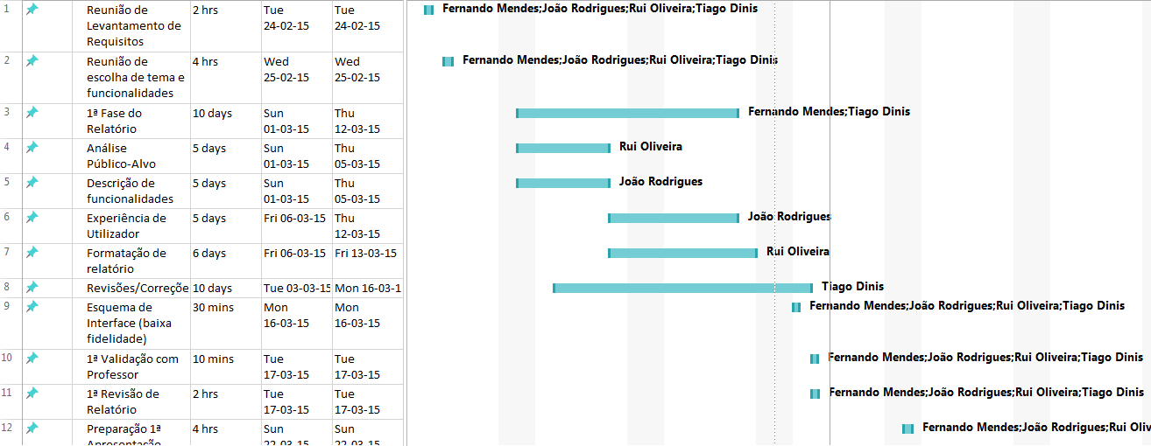
Planeamento: Fundamentação
Notes:
Reconhecemos que um planeamento cuidado é um factor importante no sucesso do projeto
Vale a pena referir que o plano da 1ª fase foi cumprido sem problemas.

Slide 7
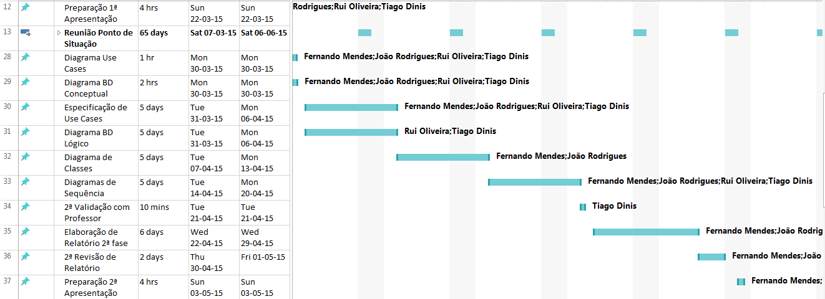
Planeamento: Especificação
Notes:
Temos reuniões semanais para verificarmos o ponto da situação.

Slide 8
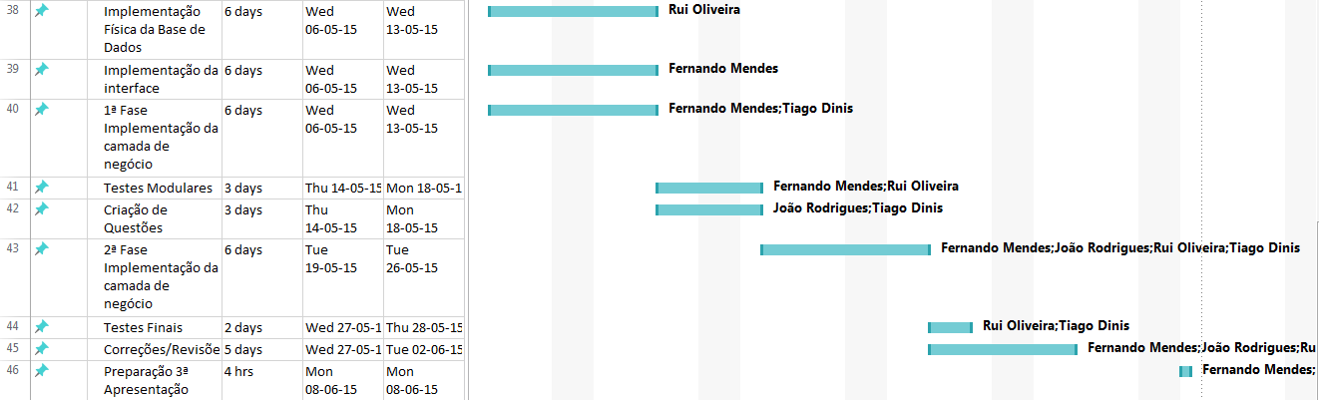
Planeamento: Desenvolvimento
Notes:
Planeamento de fases mais distantes pode sofrer alterações atempadas.

Slide 9
Análise do Público Alvo
Crianças entre o 4º e 5º ano de escolaridade.
Vantagens:
Domínio de conhecimento simples.
Capacidades mínimas de interação com PC.
Facilidade de aprendizagem de uma nova língua.
Ter em atenção:
Abordagem na exposição de conteúdo.
Capacidade de motivar os utilizadores ao longo do tempo.
Notes:
o publico alvo selecionado...
De forma a consolidar a analise efetuada
Contactámos um profissional da área:
-> forneceu-nos material de apoio;
-> ajudou-nos a perceber melhor público alvo

Slide 10
Funcionalidades Principais
Três categorias de aprendizagem:
Compreensão Oral
Escrita
Gramática
Nível de progresso: categórico e global.
Lições temáticas.
Notes:
Irei agora enunciar as funcionalidades principais,
Nível Global = Nível mínimo comum em todas as categorias

Slide 11
Funcionalidades Principais
Objetivo geral: ajudar o avatar a voltar a casa.
Testes globais para construir uma nave espacial.
Avatar personalizável com itens.
Itens desbloqueados em testes categóricos.
Notes:
Continuando a detalhar as funcionalidades base temos ainda
O avatar veio de outro planeta, precisa de uma nave espacial.
Testes são uma coleção de perguntas de lições desse nível (preferência às erradas).
Avatar sem voz (apenas sons) e apresenta algumas interações simples (pequenos comentários ou piadas)
Vão ser detalhadas mais funcionalidades no prototipo de interface

Slide 12
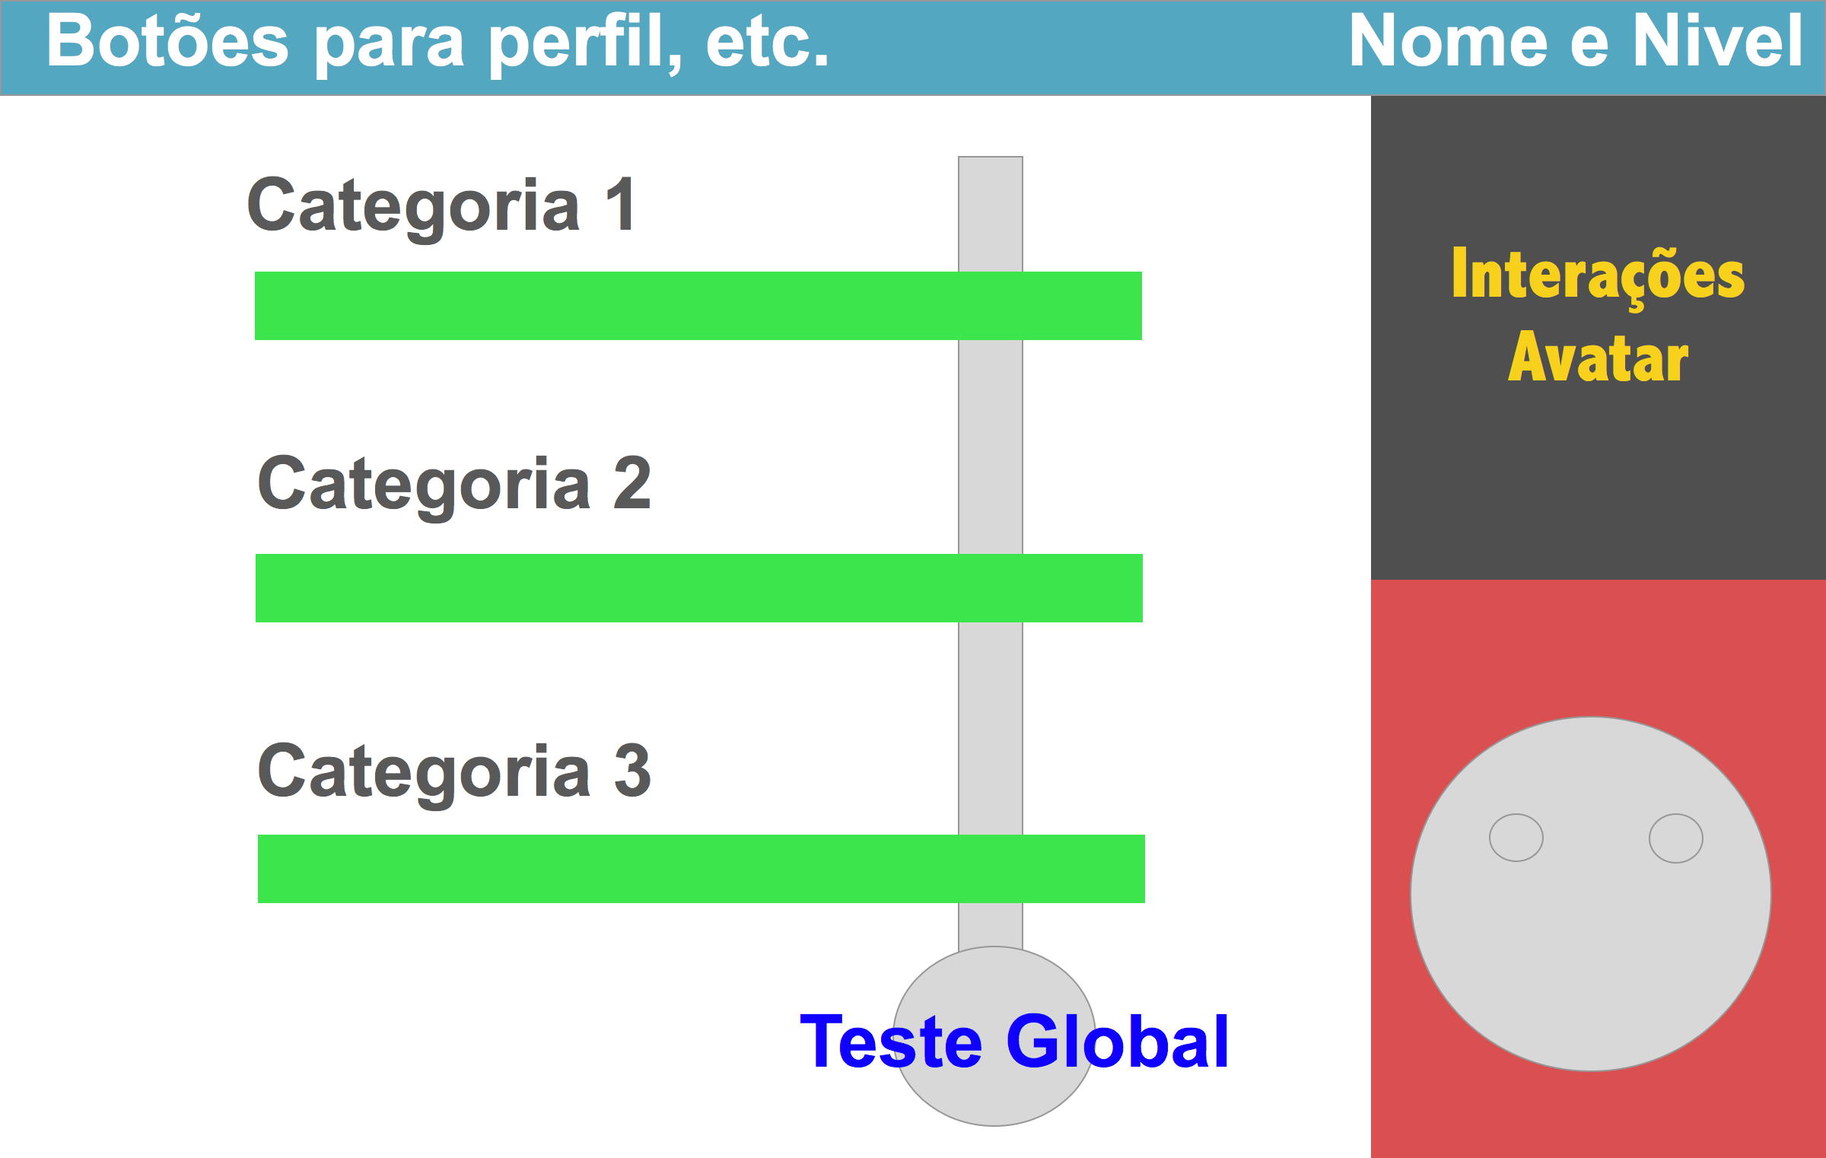
Interface: Menu Principal
Notes:
Acede-se a categorias do tutor na top bar
As barras de cada categoria têm as liçoes feitas e nao feitas. Pode-se clicar para entrar.
Todas as barras estao ao mesmo nível. Por exemplo, neste caso seriam barras do nivel 2 para 3 e o teste global seria o de nivel 3

Slide 13
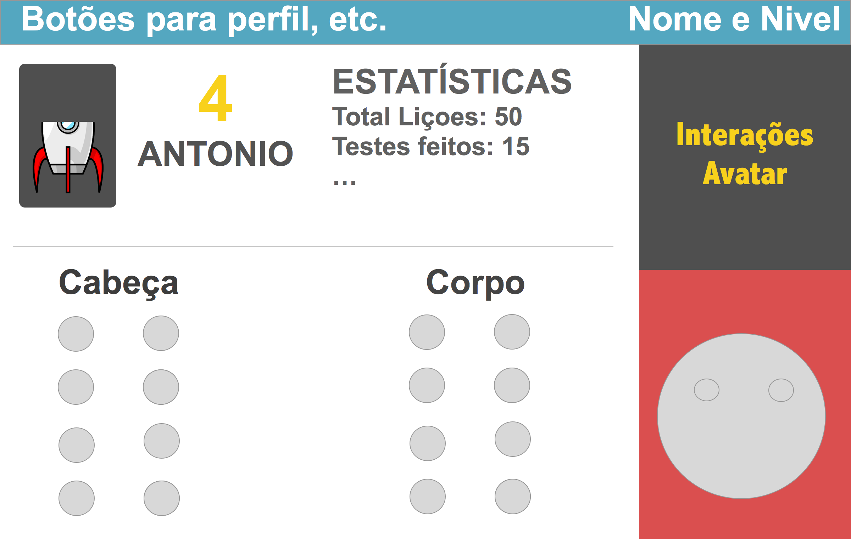
Interface: Perfil
Notes:
Sidebar de avatar sempre no mesmo sitio
Imagem da nave vai sendo preenchida com a evoluçao de nivel global.
Acessorios de avatar em baixo

Slide 14
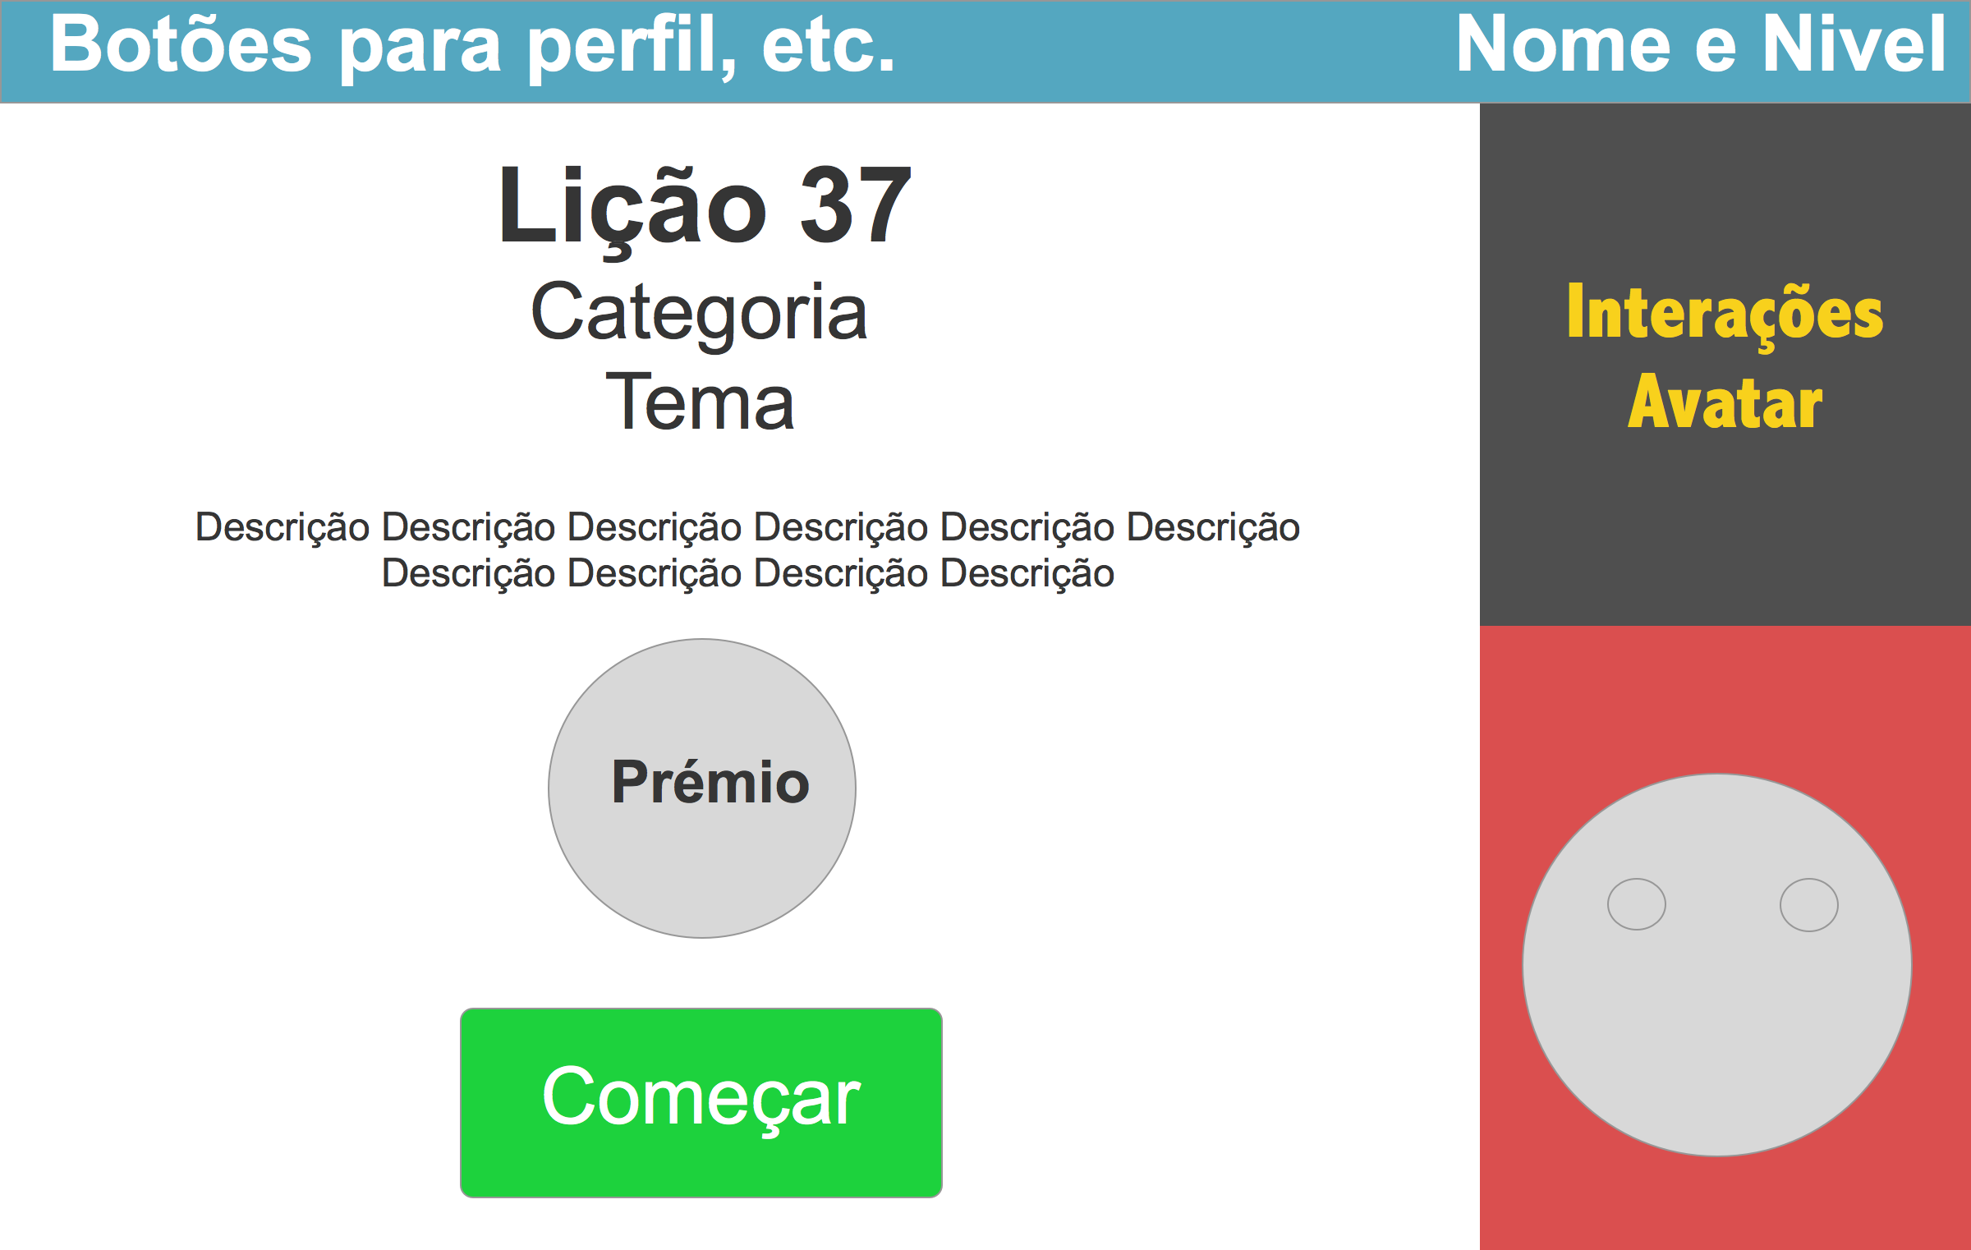
Interface: Introdução a Lição
Notes:
Prémio só existe em testes.

Slide 15
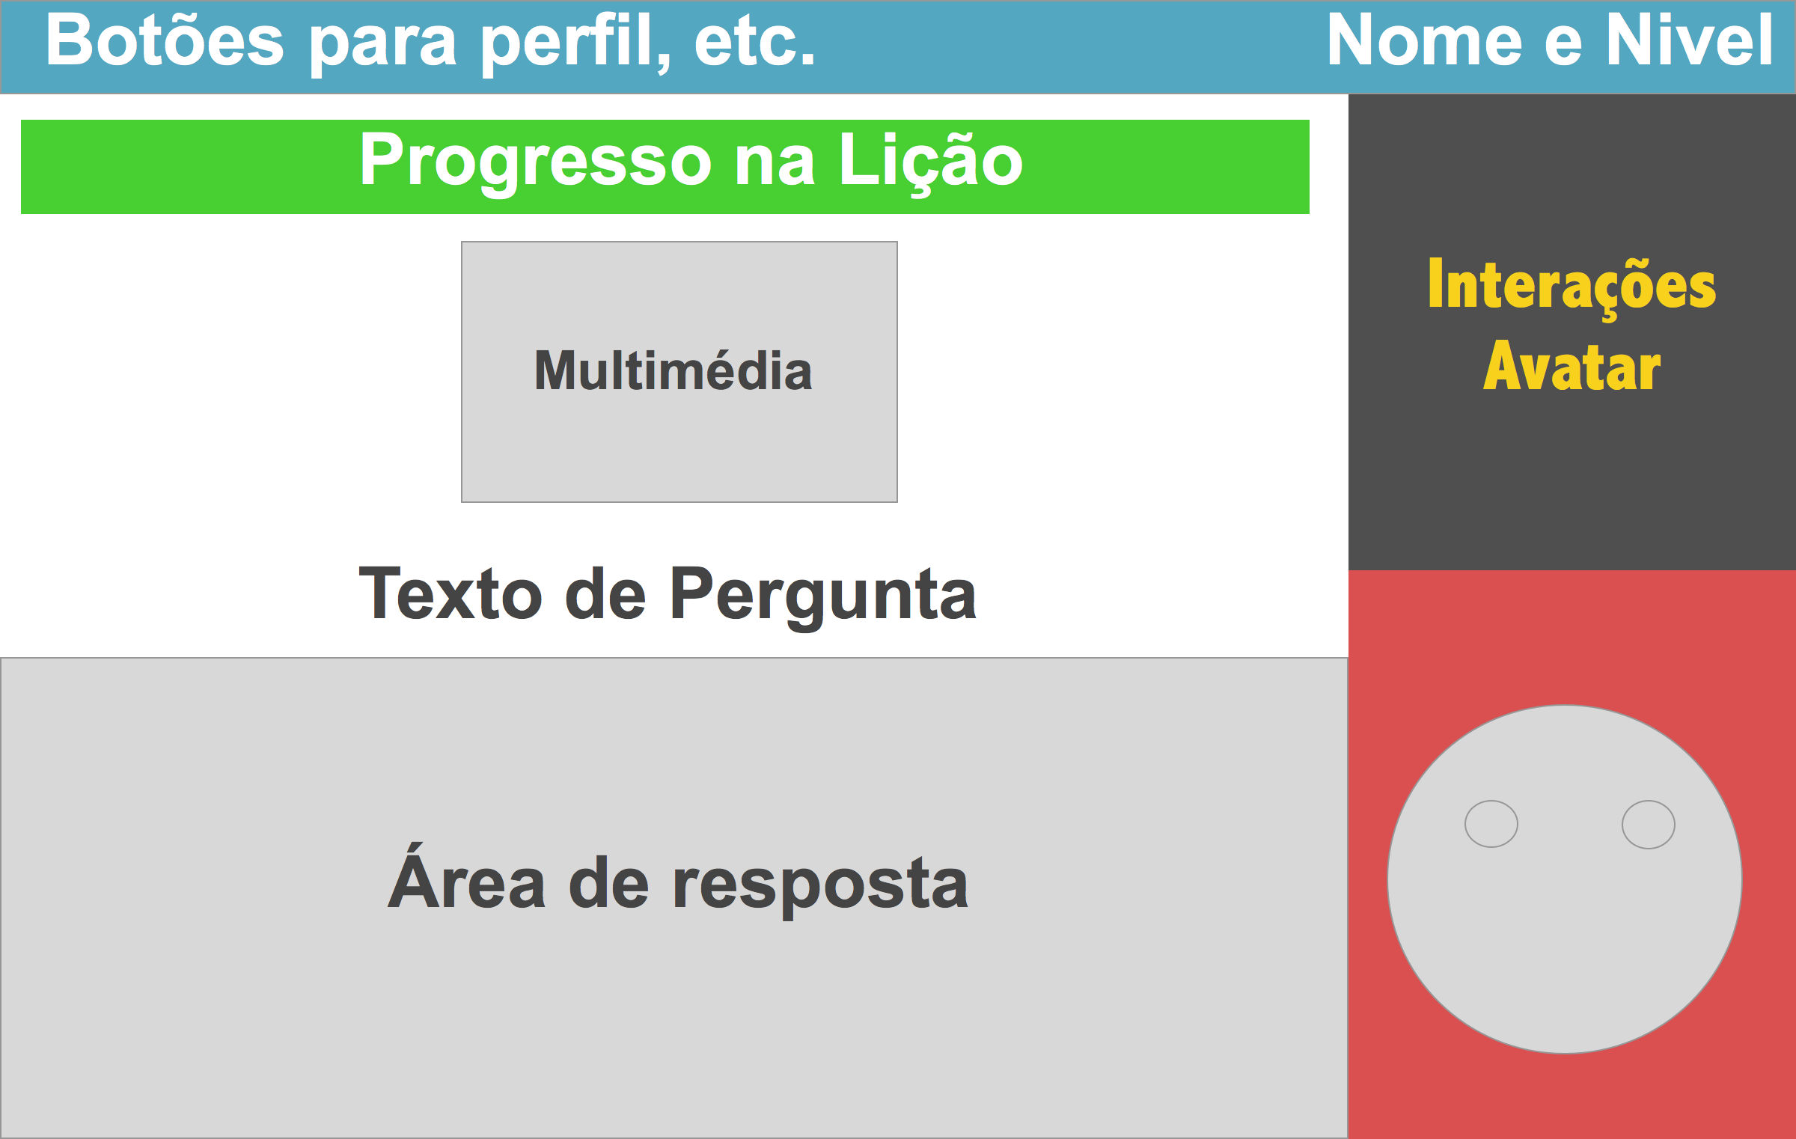
Interface: Lição
Notes:
Pode não haver area de resposta, pode ser se completar texto.
Pode nao haver multimedia

Slide 16
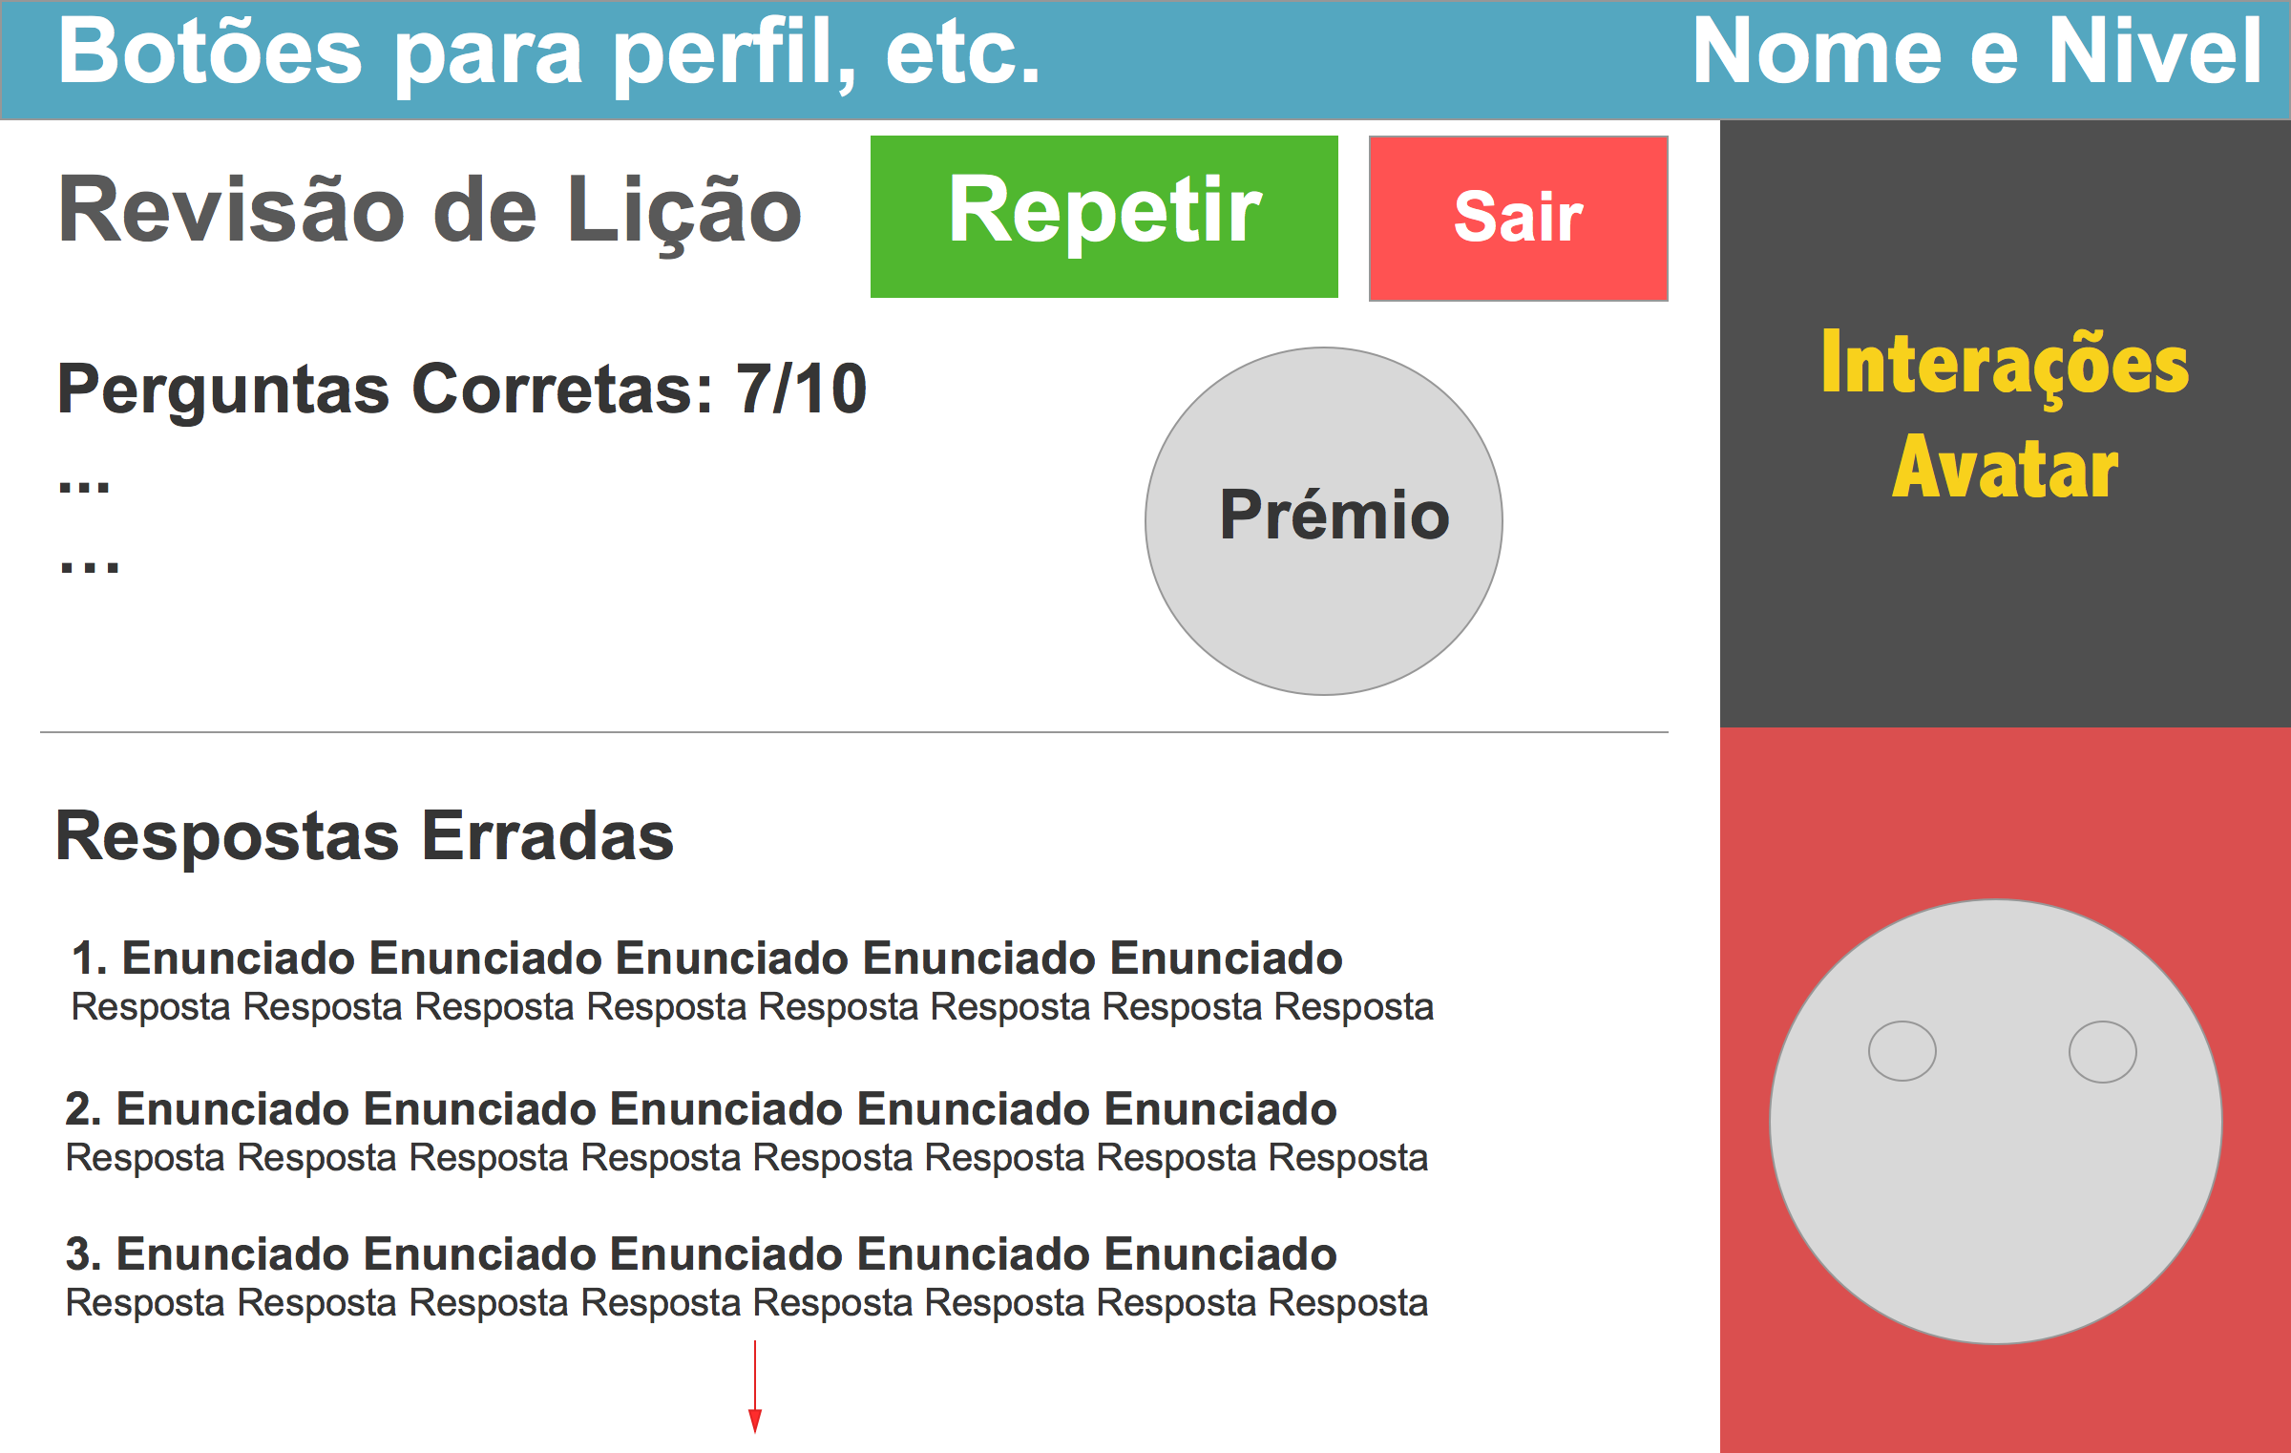
Interface: Revisão da lição

Slide 17
Notas Finais
Não inclusão reconhecimento de voz.
Delineadas bases sólidas para etapas seguintes.
Notes:
Não inclusão de reconhecimento de voz
considerou-se ter uma má relação tempo de implementação/benefício
Achamos que temos bases sólidas para outras etapas.

Slide 18
Referências
CRAVO, Ana; BRAVO, Conceição; DUARTE Eulália (2014) Metas Curriculares de Inglês Ensino Básico: 1º Ciclo. Portugal: Ministério da Educação e Ciência.

Slide 19
Rocket English
Fundamentação
Laboratórios de Informática IV
Fernando Mendes, João Rodrigues, Rui Oliveira, Tiago Dinis
Lic. Engenharia Informática, Universidade do Minho
2014/2015

